Slide 1
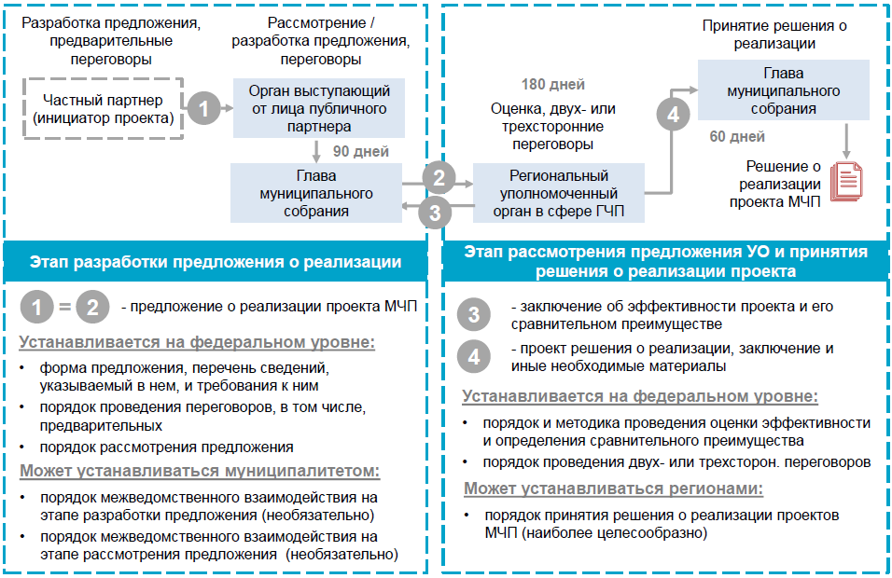
Схема рассмотрения проекта МЧП
90 дней
90 дней
60 дней

Slide 2
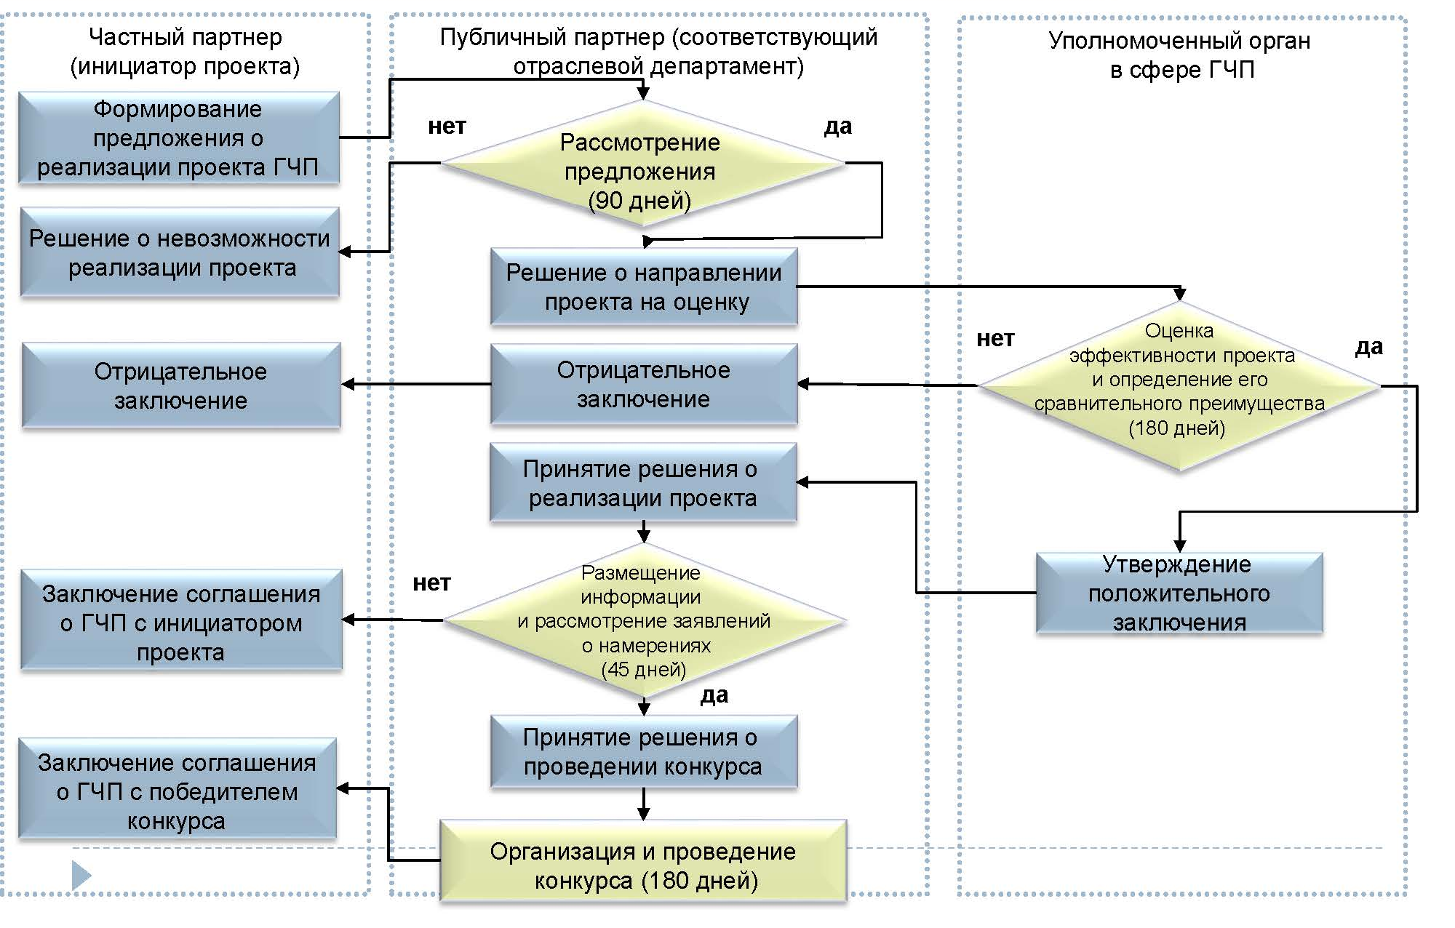
Схема рассмотрения проекта ГЧП/МЧП (УЧАСТНИКИ)
Частный партнер (инициатор проекта)
Публичный партнер И Управление экономики города
Департамент Экономики ХМАО
90 дней

Slide 3
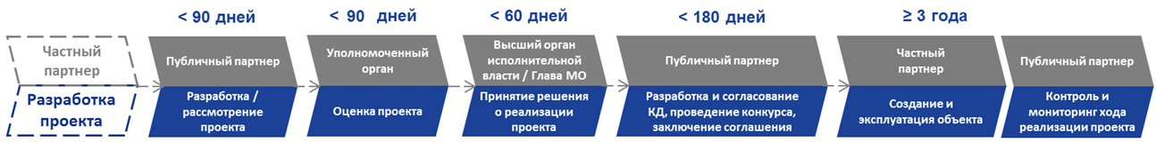
ЭТАПЫ и процедуры реализации проекта ГЧП/ МЧП
1- До 90 дней
2-
До 90 дней
3
До 60 дней
4
До 90 дней
Не менее 3-х лет
Типовые стадии и процедуры реализации проекта ГЧП/МЧП:
Инициация и первичный отбор проекта
Оценка и структурирование проекта
Подготовка соглашения ГЧП
Проведение конкурсных процедур и заключение соглашения о ГЧП
Управление реализацией проекта ГЧП

Slide 4
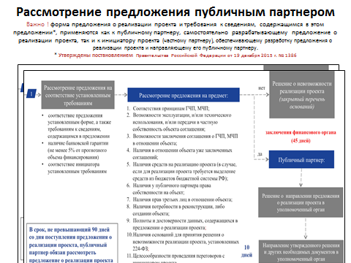
1 этап - разработка проекта рассмотрение Предложения и переговоры

Slide 5
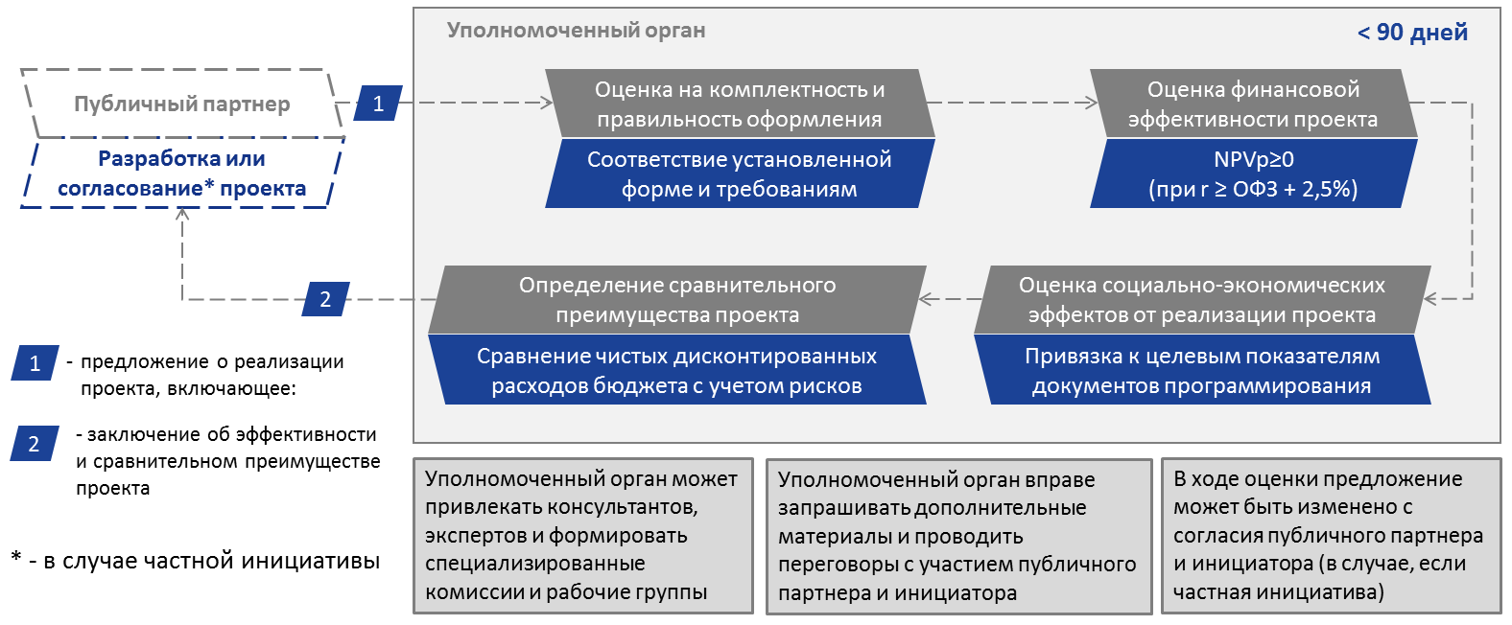
2 этап Рассмотрение предложения уполномоченным органом (Деп экономики ХМАО-Югры)
Важно.
Положительное заключение уполномоченного органа не гарантирует запуск проекта (окончательное решение принимает высший исполнительный орган г власти соответствующего уровня

Slide 6
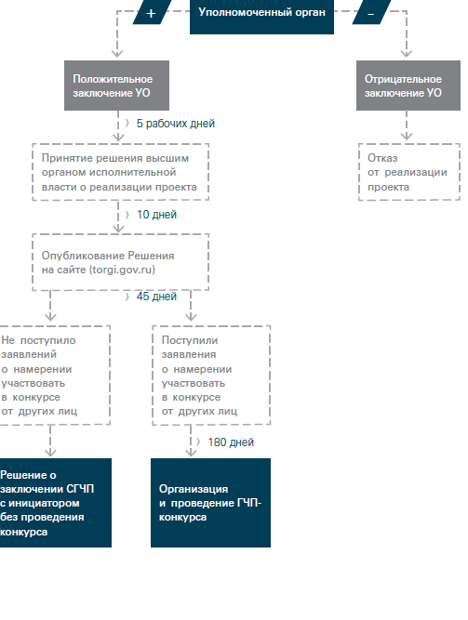
3-й Этап рассмотрения
«частной инициативы» – принятие Главой МО решения о реализации проекта и его опубликование

Slide 7
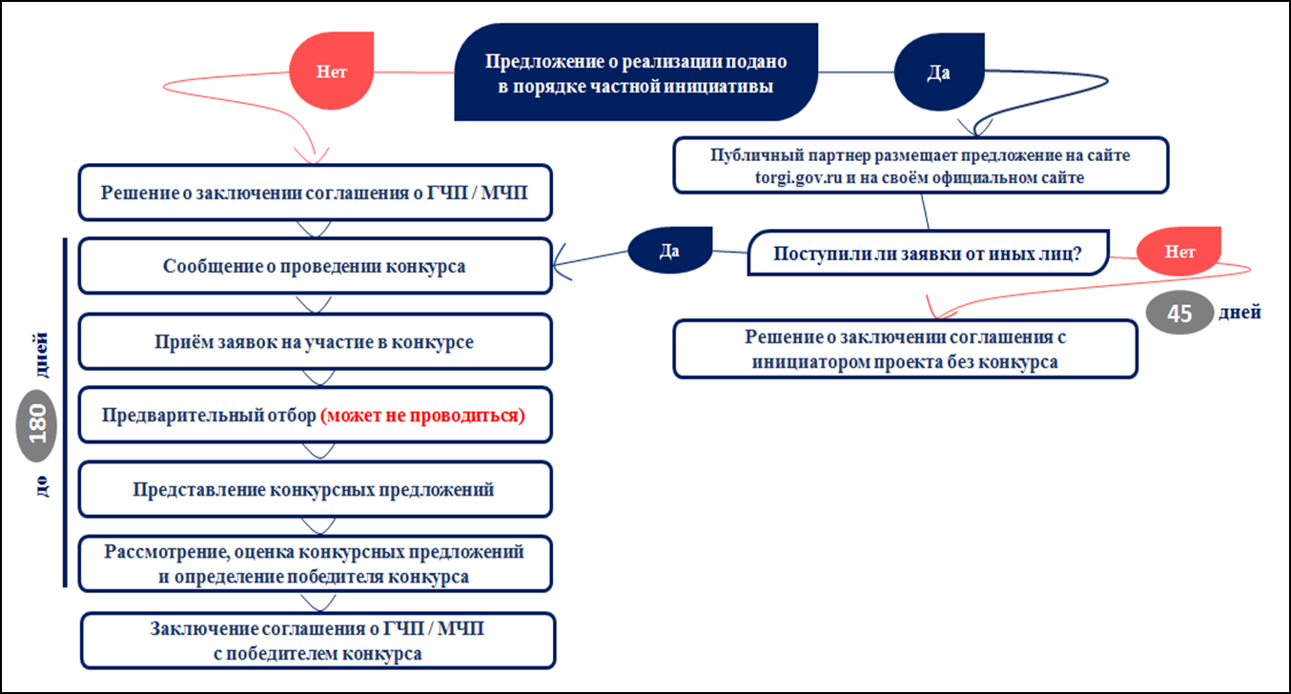
4-й этап -Конкурс

Slide 8
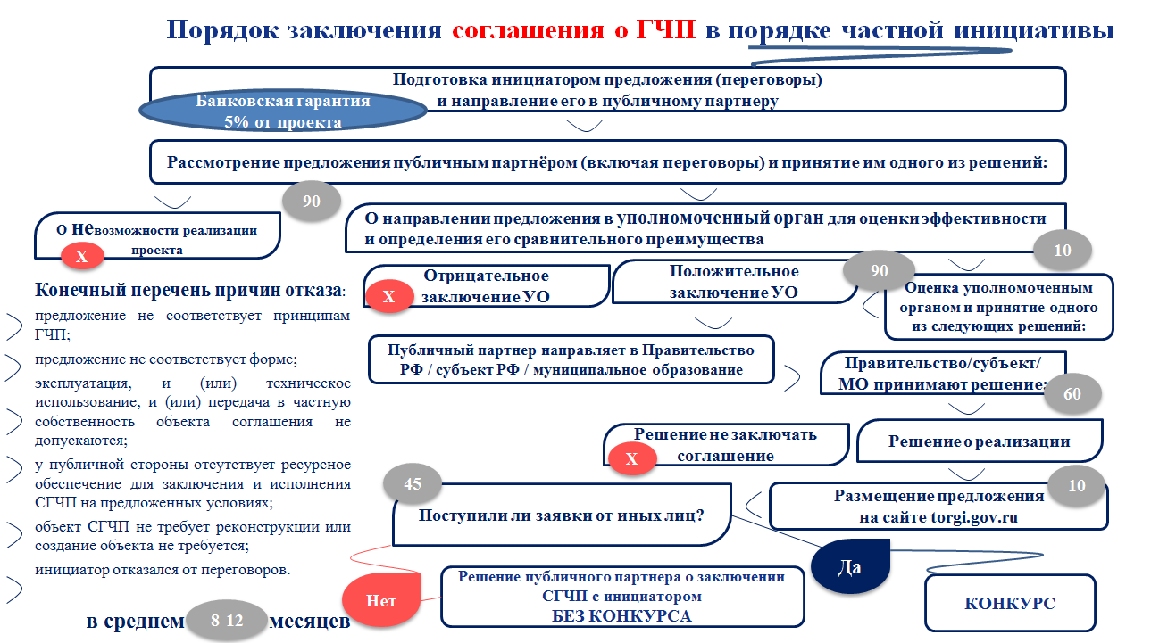
Порядок заключения соглашения О МЧП

Slide 9
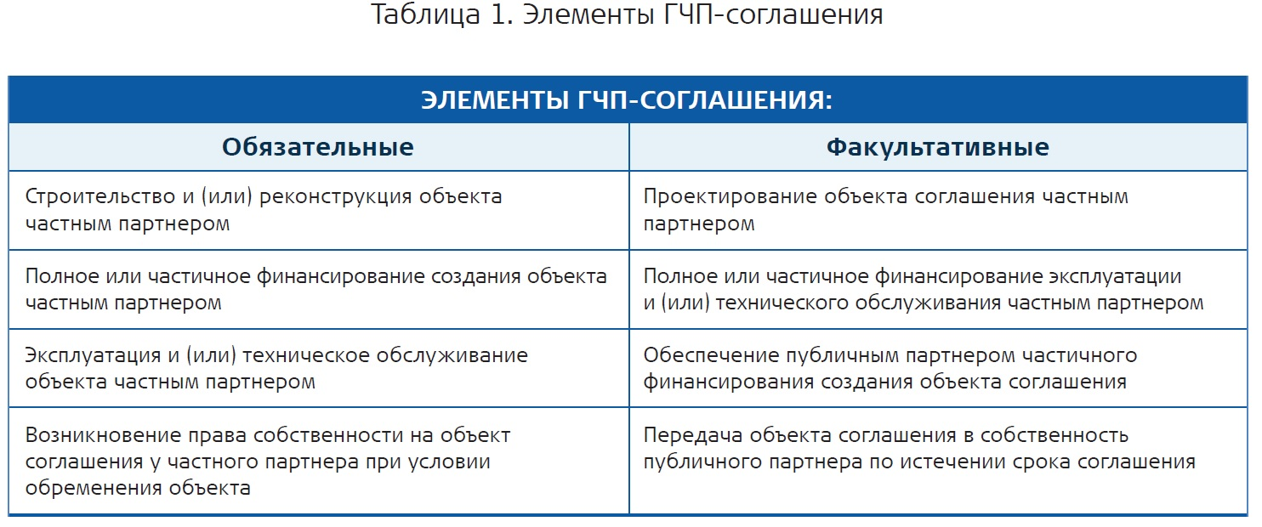
Элементы Соглашения о МЧП согласно Закона 224-ФЗ

Slide 10
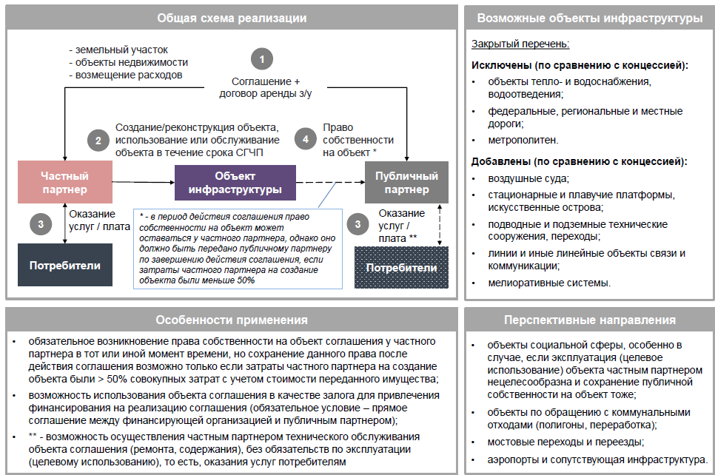
Правила реализации МЧП

Slide 11
Право частной собственности на объект соглашения МЧП
Согласно пункту 4 части 2 статьи 6 Федерального закона от 13 июля 2015 г. N 224-ФЗ "О государственно-частном партнерстве, муниципально-частном партнерстве в Российской Федерации и внесении изменений в отдельные законодательные акты Российской Федерации" обязательным элементом соглашения является в том числе возникновение у частного партнера права собственности на объект соглашения при условии обременения объекта соглашения в соответствии с Федеральным законом N 224-ФЗ. Исключением является случай, когда финансовые затраты Публичного партнера (МО) будут выше 50% стоимости объекта соглашения.
Часть 1 статьи 12 Федерального закона N 224-ФЗ устанавливает, что объектом соглашения является недвижимое имущество или недвижимое имущество и движимое имущество, технологически связанные между собой и предназначенные для осуществления деятельности, предусмотренной соглашением.
Частью 12 статьи 12 Федерального закона N 224-ФЗ предусмотрено, что государственная регистрация права собственности частного партнера на объект соглашения осуществляется после ввода объекта соглашения в эксплуатацию одновременно с государственной регистрацией обременения (ограничения) права собственности на указанный объект и недвижимое имущество.
В соответствии с частью 13 статьи 12 Федерального закона N 224-ФЗ отчуждение частным партнером объекта соглашения, находящегося в собственности этого частного партнера, до истечения срока действия соглашения не допускается, за исключением замены частного партнера по соглашению в соответствии с Федеральным законом N 224-ФЗ.
Правилами ведения ЕГРП, предусмотрено, что запись об изменениях используется для внесения в Единый государственный реестр прав на недвижимое имущество и сделок с ним таких сведений, которые не влекут за собой прекращения или перехода права на объект недвижимого имущества, ограничения (обременения) права на него.

Slide 12
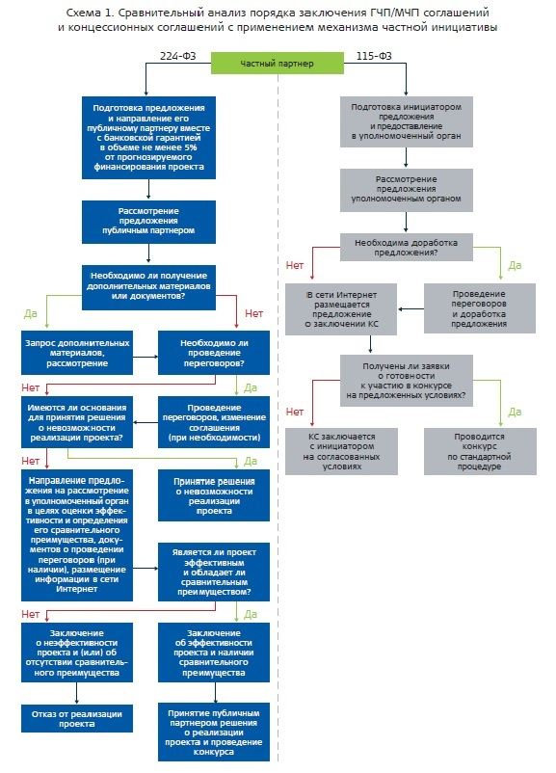

Slide 13
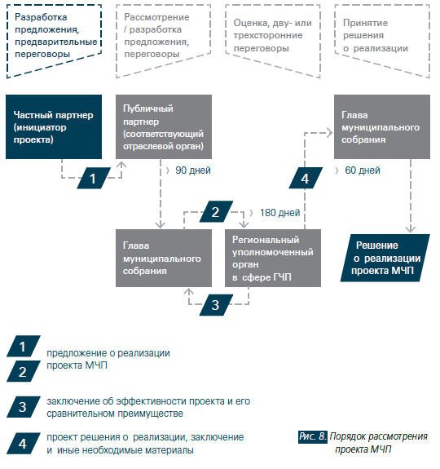
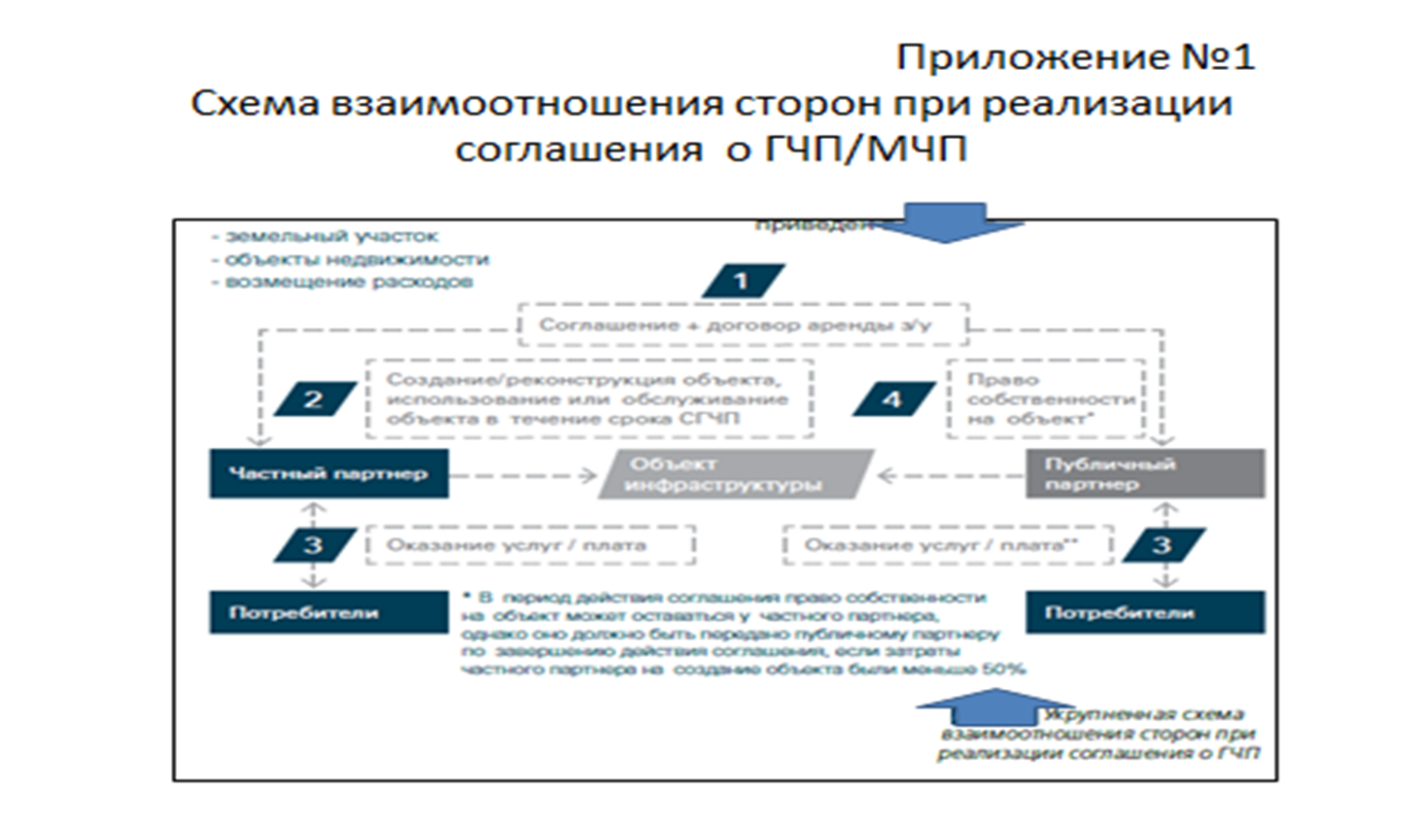
Обобщенный порядок без конкурса и взаимоотношения сторон
90

